Slide 1
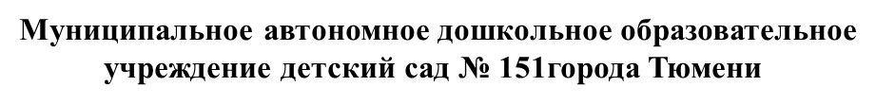
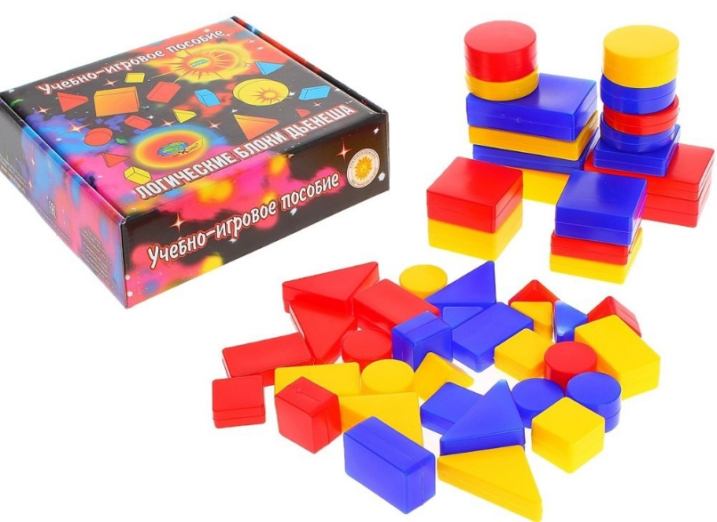
Опыт работы на тему: «Блоки Дьенеша как средство развития логического мышления у детей старшего дошкольного возраста»
Выполнила:
воспитатель Сабитова
Надия Раисовна
Тюмень 2023

Slide 2
Актуальность
Логическое мышление дошкольников - это мышление при помощи рассуждений. Рассуждать - значит связывать между собой разные знания для того, чтобы в итоге получить ответ на стоящий перед нами вопрос решить мыслительную или внутренней речи - словесное обозначение выполняемых движений и их результатов, словесную характеристику используемых образов.
Обучающие логико-математические игры специально разрабатываются таким образом, чтобы они формировали не только элементарные математические представления, но и определенные, заранее спроектированные логические структуры мышления и умственные действия, необходимые для усвоения в дальнейшем математических знаний и их применения к решению разного рода задач.
Логические блоки Золтана Дьенеша система которого менее популярна у отечественных педагогов, чем система М. Монтессори или Б. Никитина. А между тем игры этого замечательного венгерского педагога заслуживают самого пристального внимания: они способствуют развитию логического мышления, аналитических способностей, навыков решения логических задач, умения выявлять в объектах разнообразные свойства, называть их, адекватно обозначать их отсутствие, а также удерживать в памяти одно–три свойства одновременно.

Slide 3
Цель: развивать логическое мышление старших дошкольников посредством использования Блоков Дьенеша.
Реализация данной цели предполагает решение следующих задач.
Задачи:
1. Обучать детей основным логическим операциям: анализу, сравнению, классификации, обобщению, умозаключению и т.д., используя в работе Блоки Дьенеша.
2. Развивать у детей логико-математические представления (представлений о математических свойствах и отношениях предметов, конкретных величинах, числах, геометрических фигурах, зависимостях и закономерностях);
3. Привлекать родителей к организации воспитательно-образовательной работы с детьми в этом направлении.

Slide 4
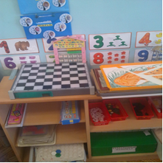
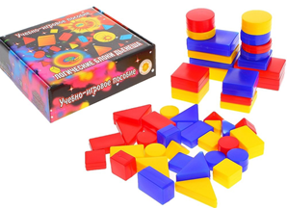
Предметно-развивающая среда
Для развития логического мышления, познавательного интереса, творческого проявления большое значение имеет создание предметно – развивающей среды. В старших группах нашего детского сада для этого направления созданы уголки познания, в которых конечно и блоки Дьенеша. Блоки состоят из фигур, каждая фигура характеризуется тремя свойствами (плоскостной материал): цветом, формой, размером (показ фигур).

Slide 5
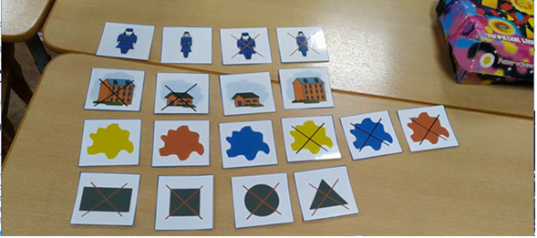
Так же в работе используются карточки, на которых условно обозначены свойства блоков. Карточки-свойства помогают детям перейти от наглядно-образного к наглядно-схематическому мышлению, а карточки с отрицанием свойств становятся мостиком к словесному мышлению.

Slide 6
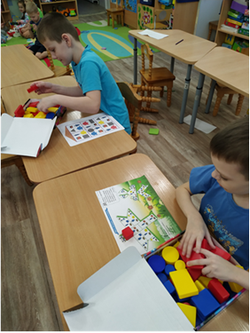
Работа с детьми
Процесс формирования логического мышления в каждый возрастной период проходит по разному. Если во второй младшей группе используются блоки Дьенеша для организации простого манипулирования геометрическими фигурами, а в средней группе закрепляется умение различать и правильно называть круг, квадрат, треугольник и прямоугольник, выделять цвет, форму, размер, толщину, то уже в старшей группе дети знакомятся с приемами кодирования. Для этого используются кодовые карточки, на которых с помощью символов обозначены свойства предметов. Используя символы этих карточек, составляем карточки с образно- ассоциативными кодами, которые позволяют реализовывать дифференцированный подход к детям, ориентируясь на четыре уровня сложности.

Slide 7
Первый уровень - на карточке закодировано одно свойство, например, круг. К такому коду ребенок может подобрать блок любого цвета, размера и толщины, но обязательно круглой формы.
Второй уровень - на карточке закодированы два свойства. Например, ребенку предлагается найти блок, свойства которого закодированы на следующей карточке. К такому коду он может подобрать блок любого цвета и формы, но он должен быть маленьким и тонким.
Третий уровень - на карточке закодированы три свойства. Например, ребенку предлагается найти блок, свойства которого закодированы на следующей карточке. Он может подобрать блок любой формы, но он должен быть синим, маленьким и тонким.
Четвертый уровень - на карточке закодированы четыре свойства. Например, ребенку предлагается найти блок, свойства которого, на следующей карточке. Нужно подобрать следующий блок- синий, маленький, тонкий, треугольник.

Slide 8
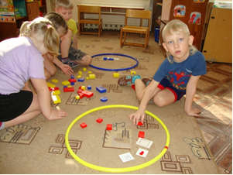
В подготовительной к школе группе знания детей о геометрических фигурах расширяются и систематизируются. В процессе применения блоков Дьенеша переходим на более высокую ступень декодирования, т. е. знакомим детей с такой логической операцией, как отрицание свойств предметов. У ребенка появляется больший выбор свойств предметов и больше возможностей для их варьирования. Сначала предлагаем определить отрицание одного свойства, а затем это могут быть четыре свойства, что зависит от уровня развития дошкольников. Используются игры с 2-3 обручами.

Slide 9
Работа по развитию у детей логического мышления должна проводиться по плану в образовательной деятельности и в режимных моментах в виде совместных игр и индивидуальных упражнений.
Полный перечень дидактических и подвижных игр с блоками Дьенеша можно посмотреть по ссылке:
https://cloud.mail.ru/public/j3Zo/F995oPDs2
https://cloud.mail.ru/public/8gGt/H6mW1Se3k

Slide 10
Работа с педагогами
Педагогам дошкольного учреждения предлагаем следующие рекомендации:
1. Уровень овладения математическими знаниями будет успешнее, если использовать логические блоки Дьенеша в игровых условиях;
2. Непосредственное участие взрослого будет вызывать наибольший интерес к предлагаемым играм и упражнениям на основе применения блоков Дьенеша;
3. Процесс ознакомления детей с логическими блоками Дьенеша должен происходить постепенно, поэтапно.
4. Планируя педагогический процесс и организуя предметно-игровую среду нужно ориентироваться на возможности детей.

Slide 11
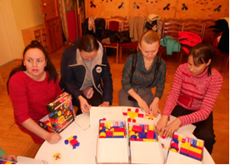
Работа с родителями
Вся работа по развитию у детей логического мышления проходит в тесном взаимодействии с родителями, поскольку семья является важнейшей сферой, определяющей развитие личности ребенка в дошкольные годы.
На собрании родителям были показаны игры, с целью обратить внимание родителей на мыслительную сторону развития дошкольников.

Slide 12
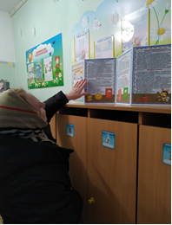
Также для родителей проводились индивидуальные беседы с рекомендациями, консультации, оформлялись папки-передвижки, где отражался материал, содержащий игры с детьми на развитие мышления, вывешивалась наглядная информация в уголке «Для вас, родители».
Приобщение детей в условиях семьи к занимательным дидактическим играм повышает педагогическую культуру родителей, обогащает совместный семейный досуг, развивает познавательный интерес детей.

Slide 13
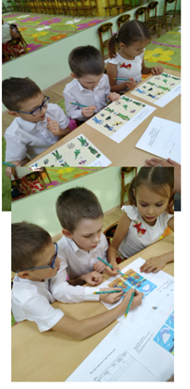
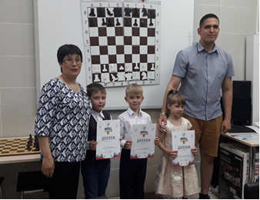
Результативность опыта
Работа приносит удовольствие, когда ты увидишь, что твои воспитанники становятся умными, любознательными, усидчивыми. Принимают участие в городских интеллектуальных конкурсах, таких как «Шахматный турнир», «Почемучки», «Юный математик»

Slide 14
Критерии | Уровни | 2021-2022 |  | 2022-2023
 |  | начало | конец | начало | конец
Умение сравнивать | высокий | 23% | 44% | 31% | 51%
 | средний | 57% | 52% | 51% | 49%
 | низкий | 20% | 4% | 16% | -
Умение классифицировать | высокий | 26% | 39% | 27% | 46%
 | средний | 47% | 59% | 57% | 54%
 | низкий | 27% | 2% | 16% | -
Умение обобщать | высокий | 16% | 41% | 29% | 59%
 | средний | 57% | 53% | 55% | 41%
 | низкий | 27% | 6% | 16% | -
Ориентировка в пространстве | высокий | 21% | 41% | 23% | 54%
 | средний | 53% | 51% | 62% | 46%
 | низкий | 26% | 8% | 15% | -
Умение самостоятельно рассуждать | высокий | 24% | 42% | 30% | 58%
 | средний | 54% | 54% | 53% | 42%
 | низкий | 22% | 4% | 17% | -
Для того чтобы увидеть, как развивается мышление у детей, я использовала методику Э.Ф. Замбацявичене (на основе словесного материала) и тест «Абстрактное логическое мышление» Л.А. Ясюковой, с целью исследования уровня развития логического мышления и выявила ряд критериев, которые помогли мне оценить индивидуальную динамику и перспективы развития каждого ребенка.
Из данных таблицы видно, что использование блоков Дьенеша дает положительный результат в развитии интеллектуальных способностей детей.

Slide 15
Из данных таблицы и диаграмм видно, что использование блоков Дьенеша дает положительный результат в развитии интеллектуальных способностей детей.
• Все дети умеют сравнивать, анализировать, синтезировать, классифицировать.
• Дети испытывают устойчивый интерес к развивающим играм. Возросла степень их активности в самостоятельной деятельности.
• Дети делают первые шаги по высказыванию своего суждения, доказательства.
• Меньше времени затрачивают на выполнение заданий.
• Улучшилась речь детей, они богаче используют свой словарный запас.
Опыт показывает, что игры с блоками Дьенеша дают большой заряд положительных эмоций, помогают детям закрепить и расширить знания об окружающем мире, у детей возрастает самоконтроль и самостоятельность в их деятельности, увеличивается багаж знаний по математике. Именно в этом виде деятельности происходит интеллектуальное и эмоционально-личностное развитие.

Slide 16
Перспектива.
Используя игры с блоками Дьенеша в работе с детьми, я убедилась в том, что, играя, дети лучше усваивают программный материал, правильно выполняют сложные задания. Подтверждением того служит срез знаний.
Считаю необходимым и в дальнейшей своей работе использовать блоки Дьенеша для развития логического мышления детей. Формированию дошкольников логического мышления должно отводиться важное место. Это вызвано целым рядом причин: обилием информации, получаемой ребёнком; повышенным вниманием компьютеризации.
Планирую повышать свои педагогические знания в этом направлении, знакомиться с новинками методической литературы, профильными периодическими изданиями: «Дошкольное воспитание», «Ребенок в детском саду», и т.д., показывать открытые занятия на город. Также я разрабатываю программу дополнительного образования «Умники и умницы», которая будет направлена непосредственно на развитие познавательных процессов старших дошкольников.

Slide 17
Список литературы
1. Веракса Н.Е., Комарова Т.С., Васильева М.А. От рождения до школы. Примерная общеобразовательная программа дошкольного образования (пилотный вариант). — М.: Мозаика-Синтез, 2014. — 368 с.
2. Выготский Л.С. Игра и ее роль в психическом развитии ребенка. - М.: Наука, 1976.
3. Гербова В.В. Воспитание детей в старшей группе детского сада. - М., Просвещение, 1985.
4. Доронова Т. Взаимодействие дошкольного учреждения с родителями //Дошкольное воспитание. - 2004. - № 1. - С. 60-69.
5. Дыбина О. Игра - путь к познанию предметного мира // Дошкольное воспитание. - 2005. - № 4. - С. 14-24.
6. Захарова Н.И. Играем с логическими блоками Дьенеша, Детсво-пресс, с. 272.
10. Мальцева И.В.: Логика для дошкольников. Классификации. Анализируем и сравниваем. ФГОС ДО. М.: Клевер Медиа Групп, 2016. – с.17
11. Михайлова З.А., Носова Е.А. Логико-математическое развитие дошкольников. – СПб.: «Детство-пресс, 2019. – 128 с.»
12. Петерсон Л.Г., Холина Н.П. Раз - ступенька, два - ступенька... Практический курс математики для дошкольников. Методические рекомендации. М.: Ювента, 2016 – 256 с.
13. Придумай слово. Дидактические игры и упражнения для дошкольников / под ред. О.С. Ушаковой. - М., 1989.
14. Смирнова Е., Гударева О. Современные пятилетние дети: особенности игры и психического развития // Дошкольное воспитание. - 2003. - № 10. - С. 63-72.
15. Тихонович Т.С. Развиваем мышление и логику. М.: Эксмо, 2016 – с. 128

Slide 18
Спасибо за внимание!

